Slide 1

С
Н
О
В
А
І
Г
1
2
5
6
7
3
4
К
О
О
Р
В
Л
А
Е
8
9
11
10
14
12
15
13

Slide 2
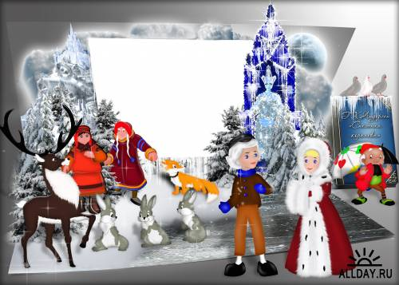
Снігова
Королева

Slide 3
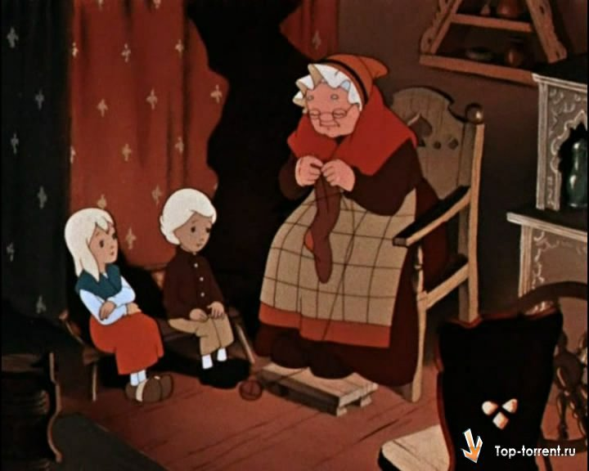
Назваіть наступне
число до числа 14
Назвіть попереднє
число до числа 19
Назвіть “сусідів”
числа 11
Полічіть від
10 до 20
Полічіть від
20 до 9

Slide 4
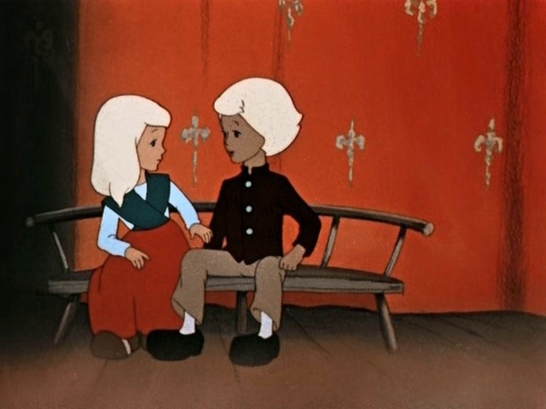
Продовжи
речення

Slide 5
Чотирнадцять – це 10 і
4
П’ятнадцять – це…
10 і 5
Сімнадцять – це…
10 і 7
Дев’ятнадцять – це…
10 і 9
Двадцять – це…
10 і 10

Slide 6
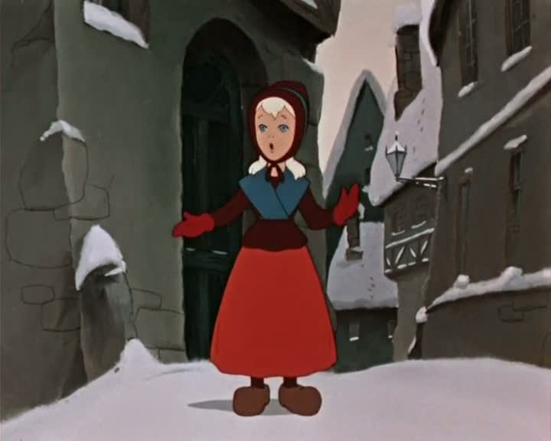
8-5
%5+4
7-5
%4+4
%3+4
6-5
%6+4
10-5

Slide 7
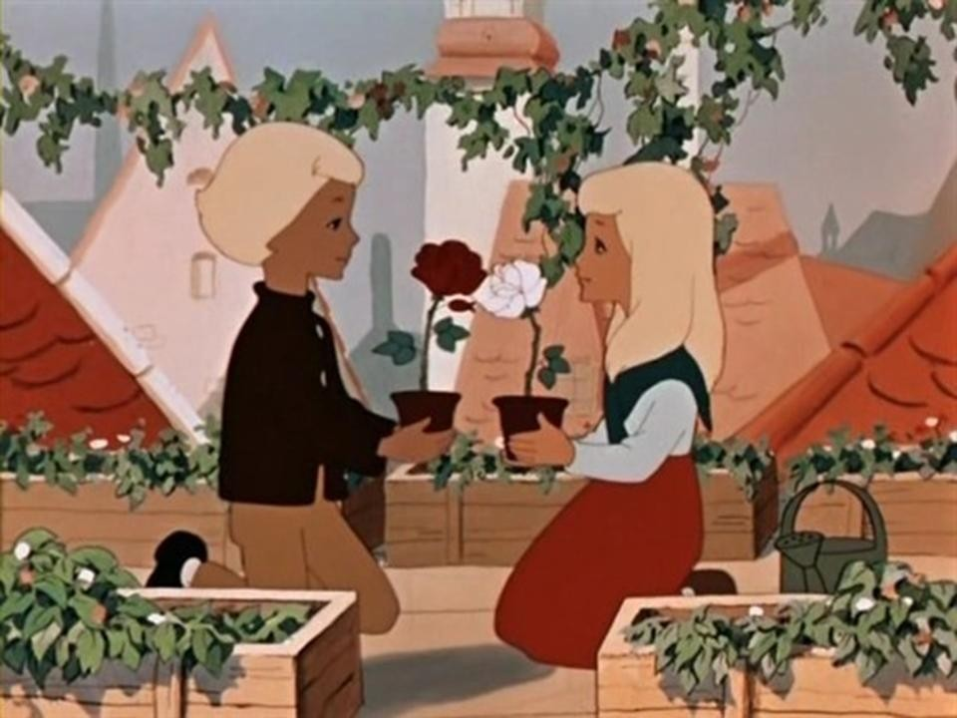

Slide 8


10 +
4

Slide 9
10
+
5

Slide 10
10
+
6

Slide 11
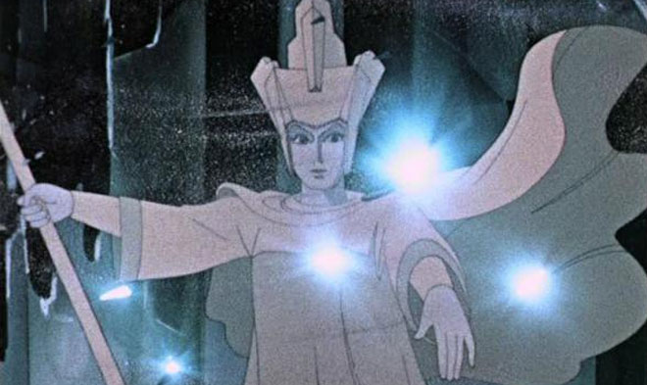

Slide 12
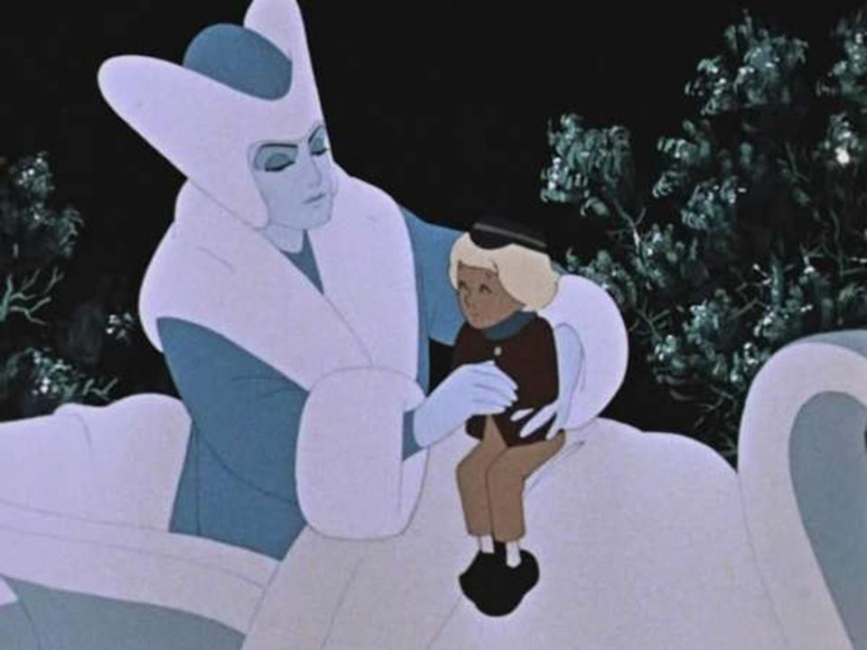

Slide 13

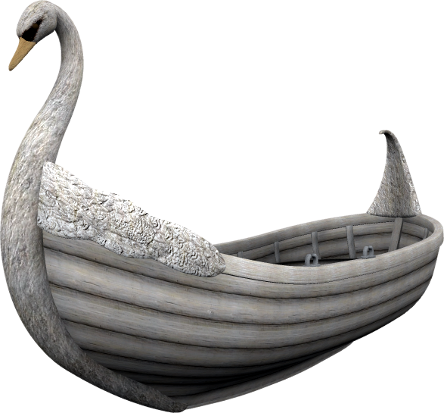
3
5
7

Slide 14
7

Slide 15
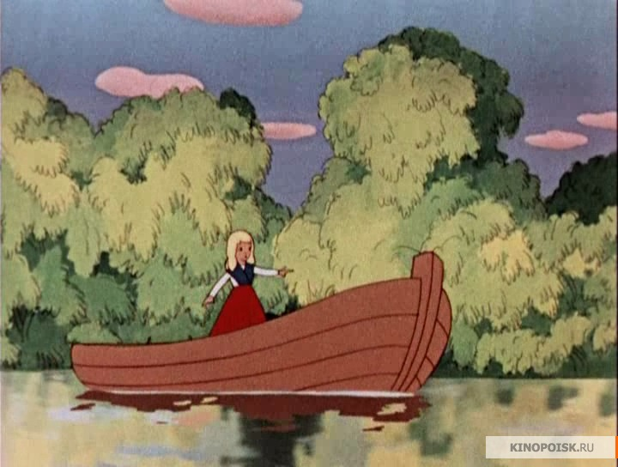

Slide 16


Slide 17
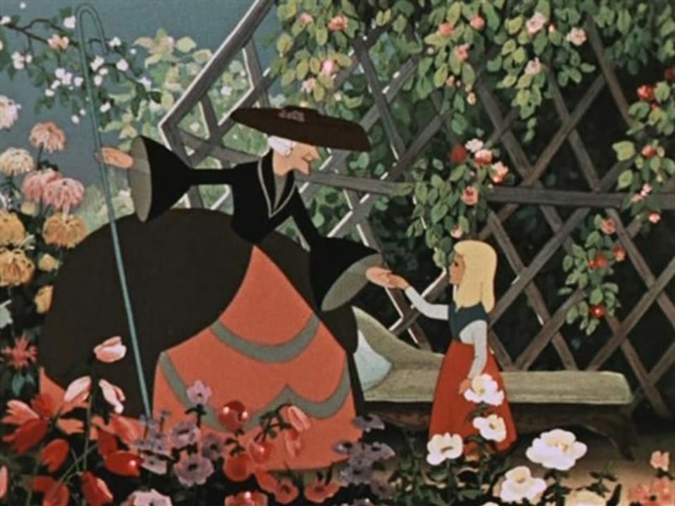

Slide 18
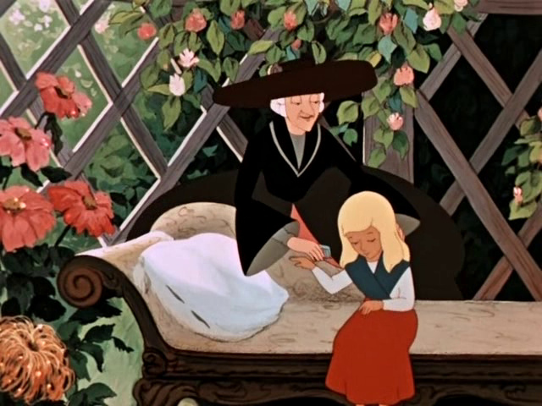

Slide 19

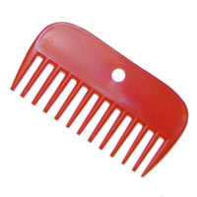
12
1
2
дес. од.

Slide 20
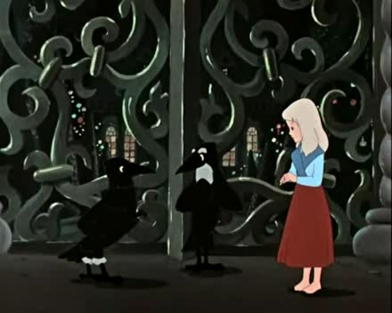

Slide 21




>
12 14
<
<
=

Slide 22
>
16 11
<
>
=

Slide 23
>
17 19
<
<
=

Slide 24
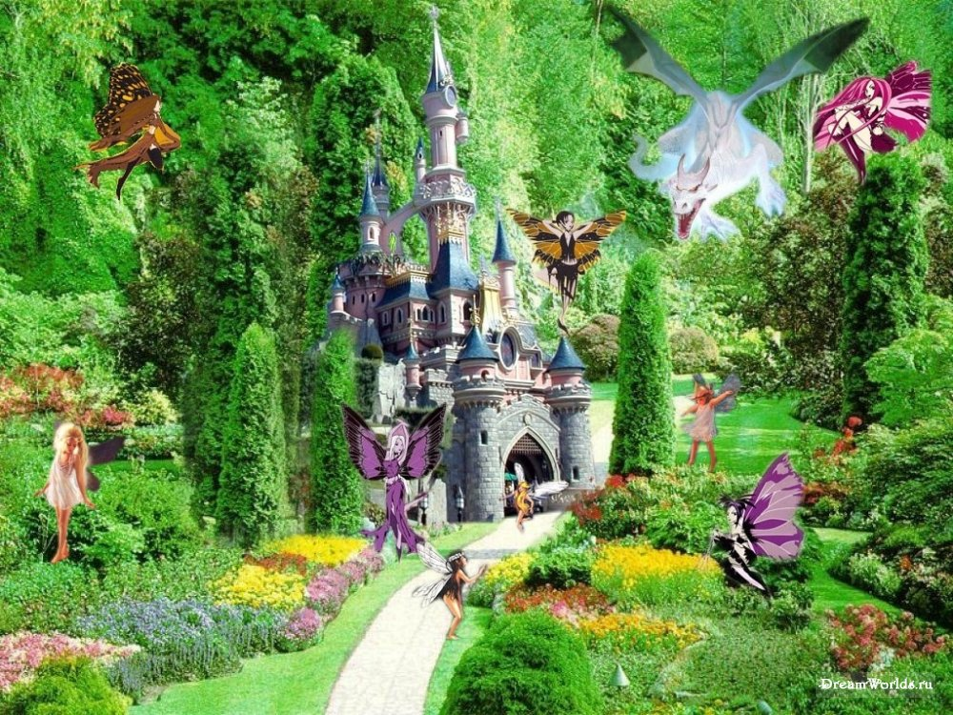
10
Каліграфічна хвилинка

Slide 25
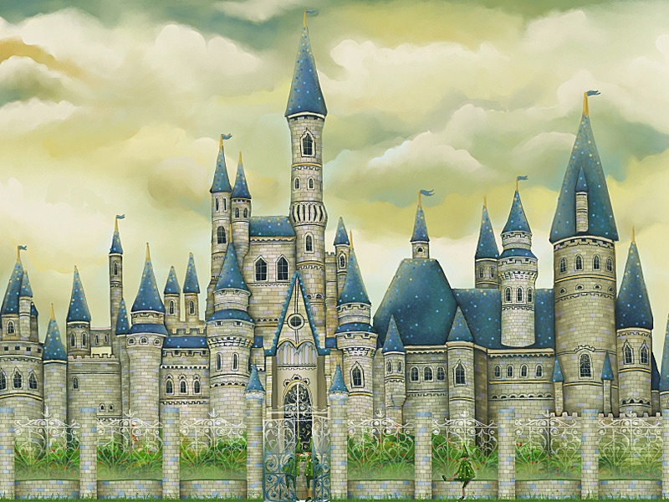

Slide 26


9
6
5
2
+3
7
4

Slide 27

6
10
5
9
-4
4
8

Slide 28


5+3
9-1
10-3
4+3
5+2
6+2
7+1
10-2
8

Slide 29
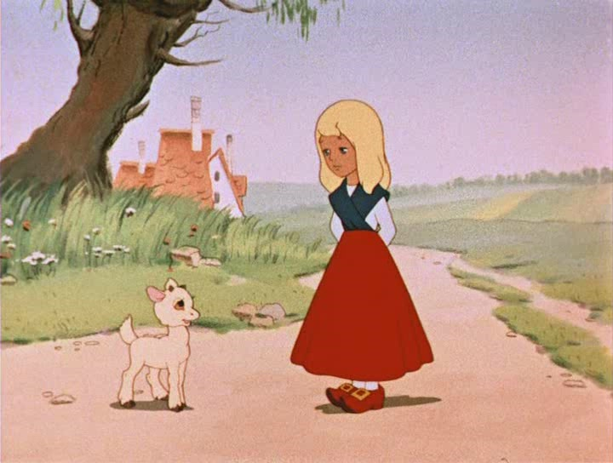


фізкультхвилинка

Slide 30
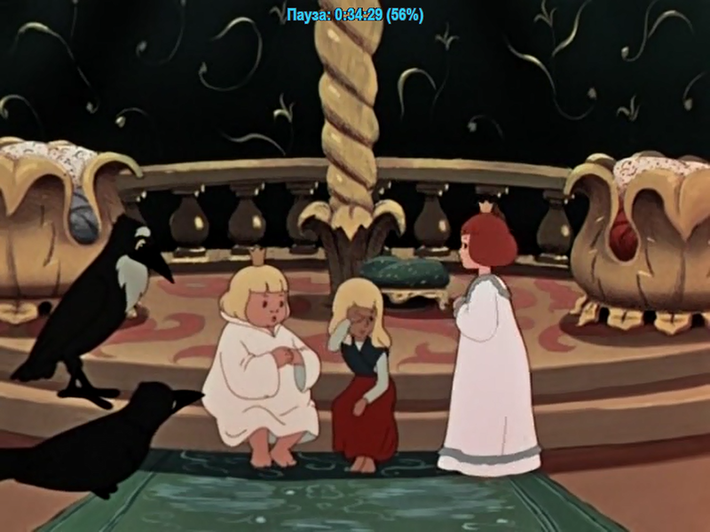

Slide 31
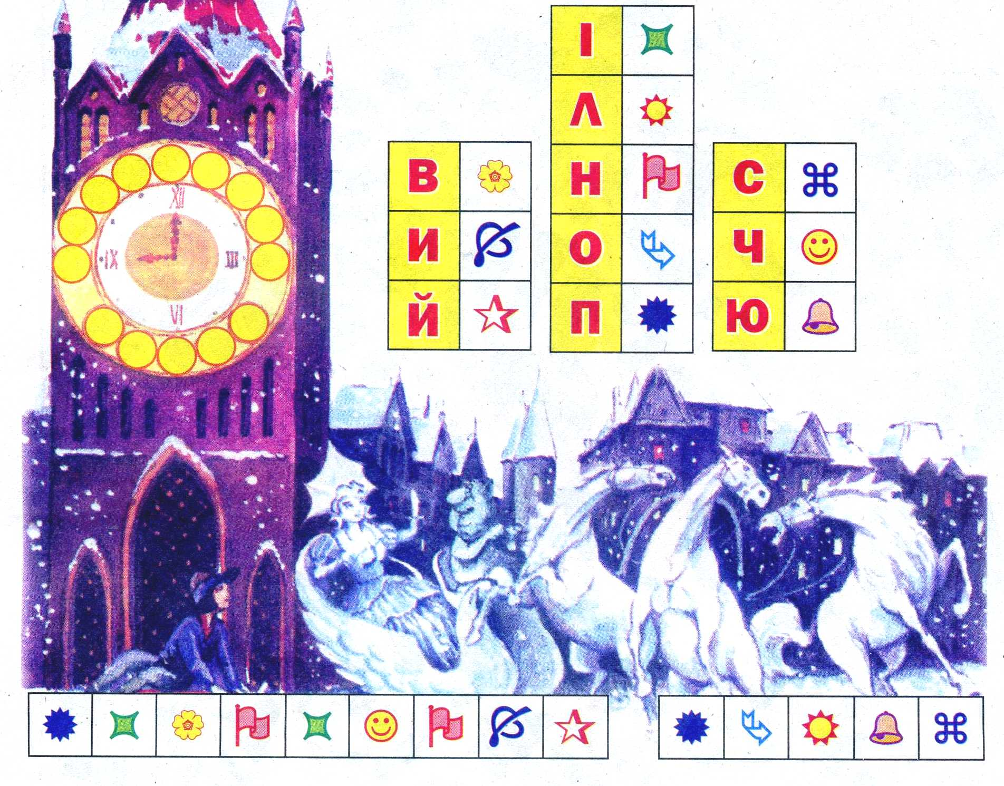
Північний полюс

Slide 32
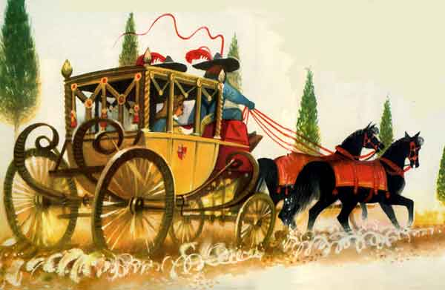

Slide 33
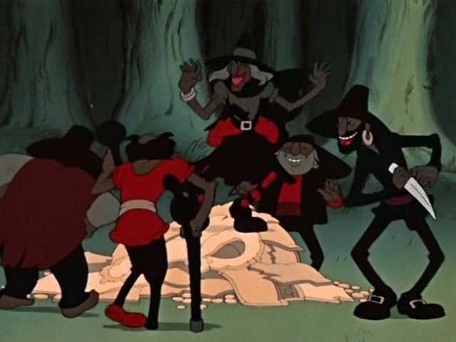

Slide 34



Slide 35








Slide 36
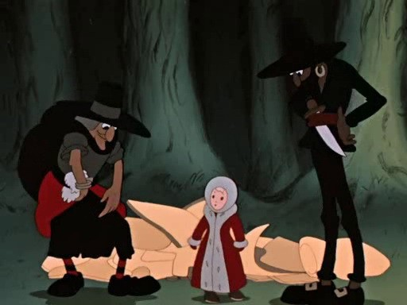

Slide 37
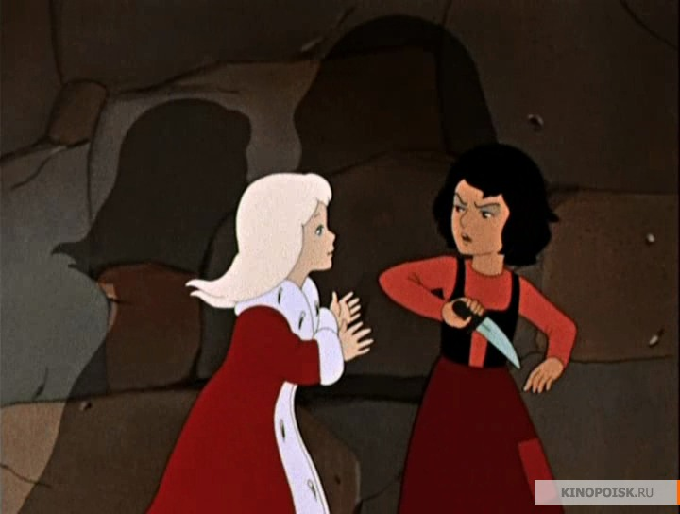

Slide 38
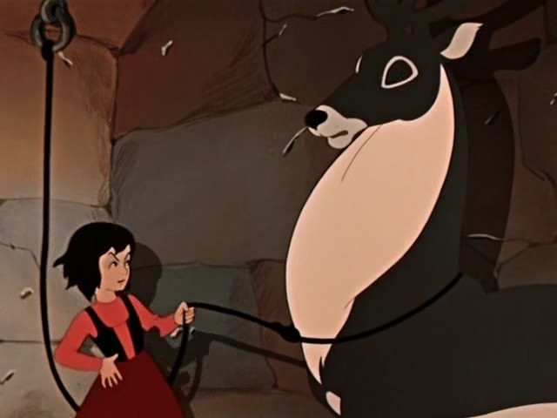
6 - 4

Slide 39
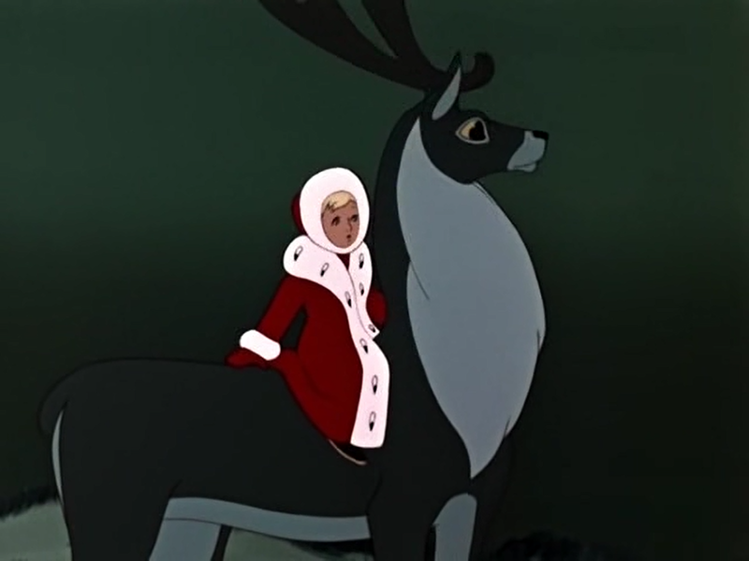

Slide 40

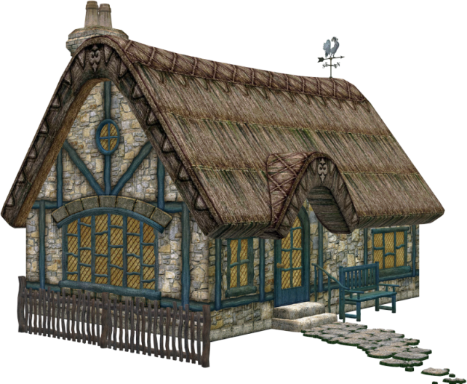


10
-2
6+4
1+
1+
9
8
-3
10
6
8
7

Slide 41
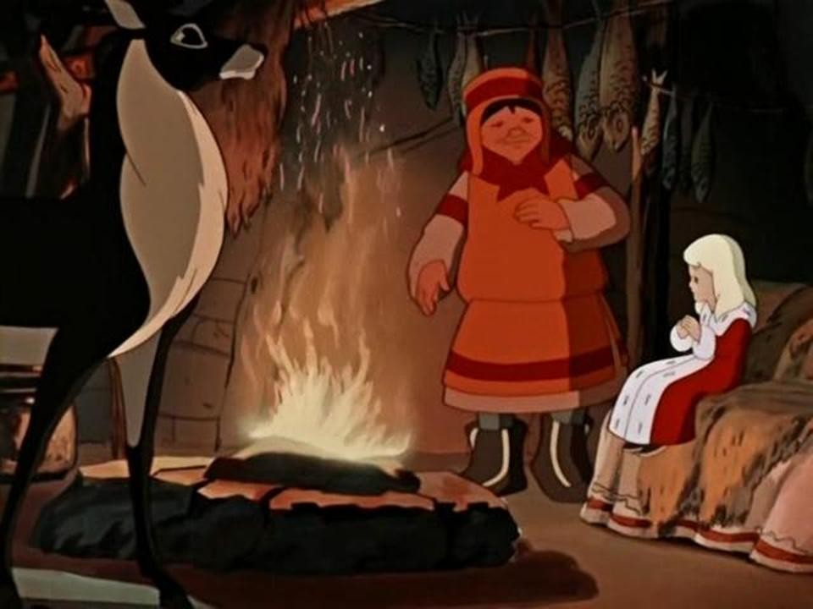

Slide 42
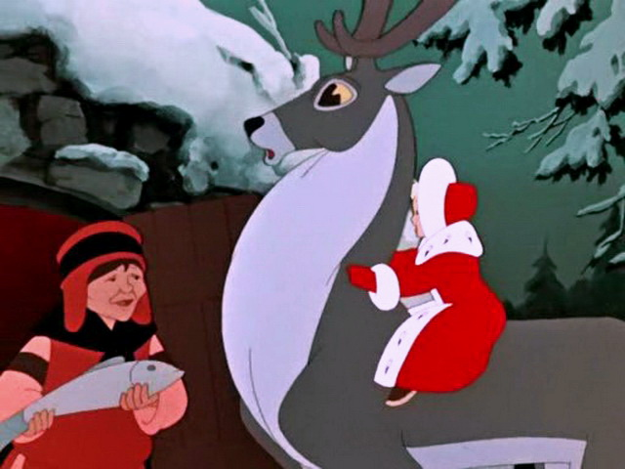

Slide 43


5
6
4
8
7
2

Slide 44
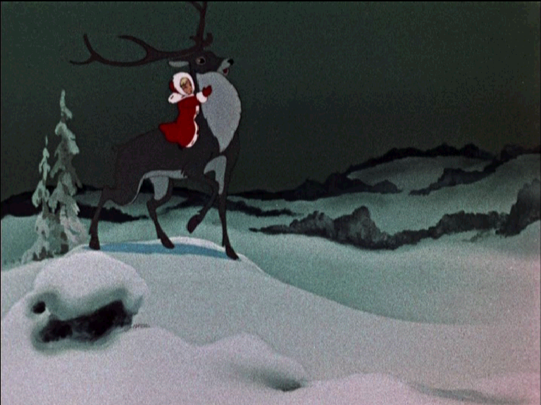

Slide 45
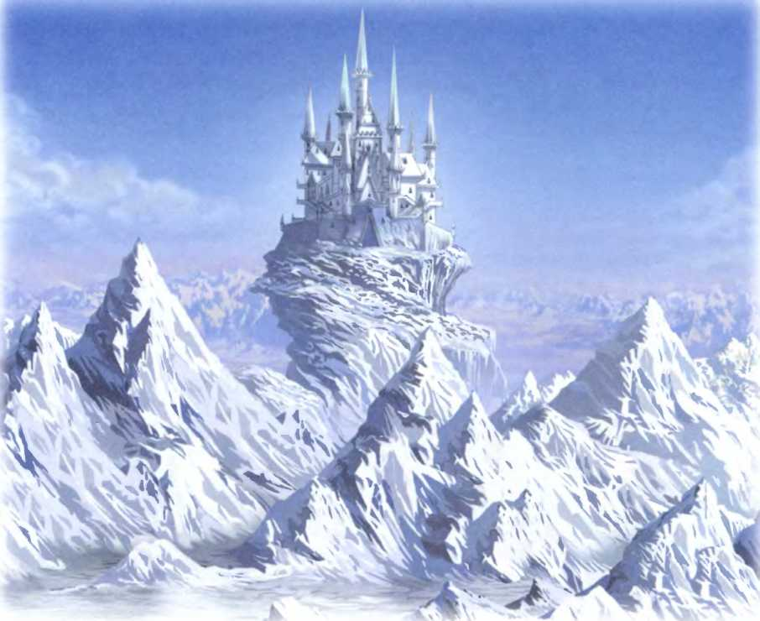

Slide 46
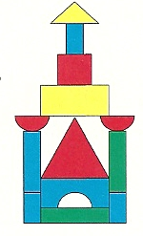
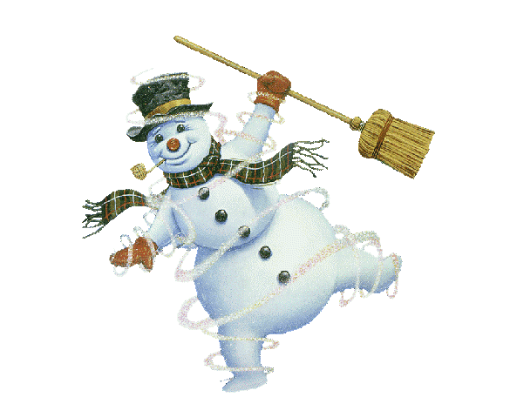

Slide 47
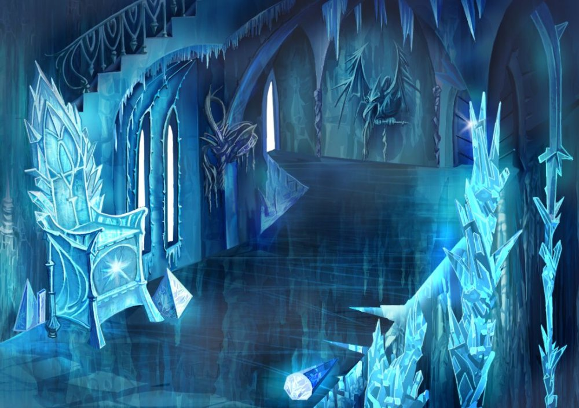

Slide 48
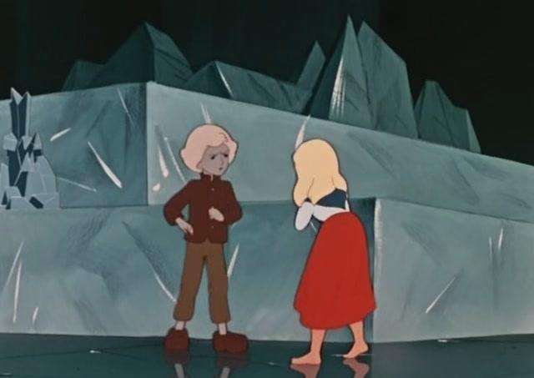

Slide 49
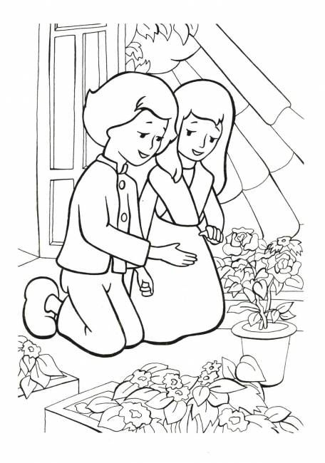

Slide 50
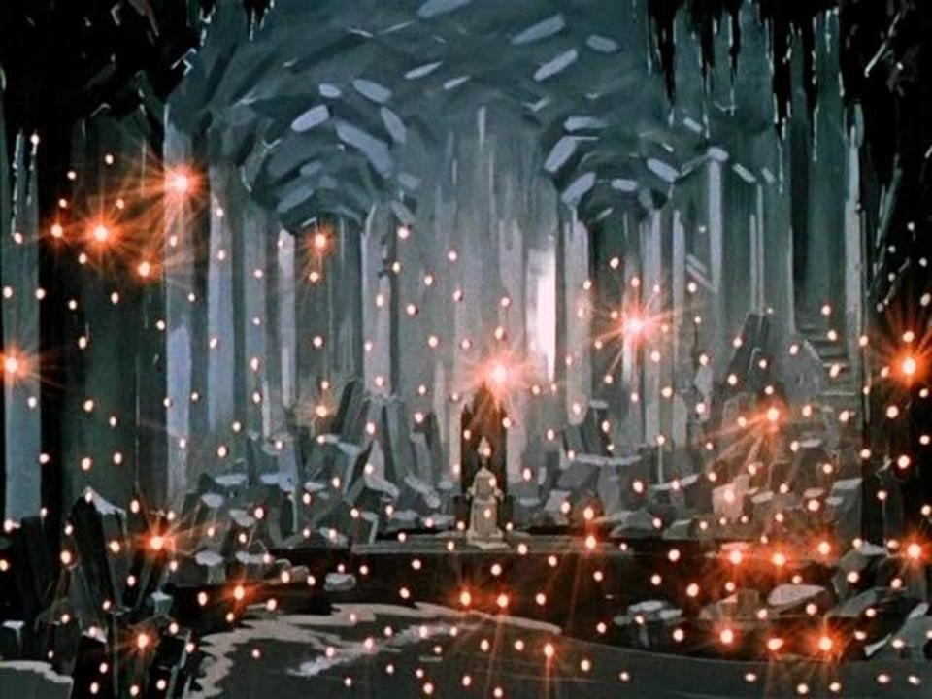

Slide 51
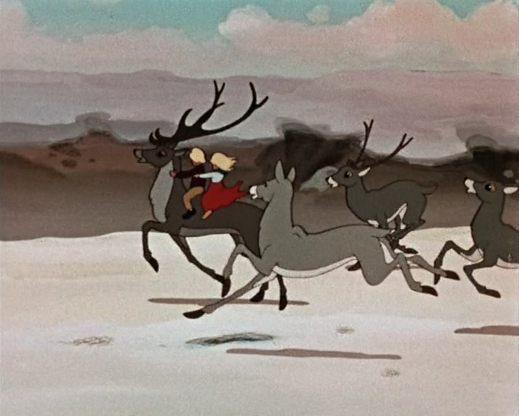

Slide 52
